Slide 1

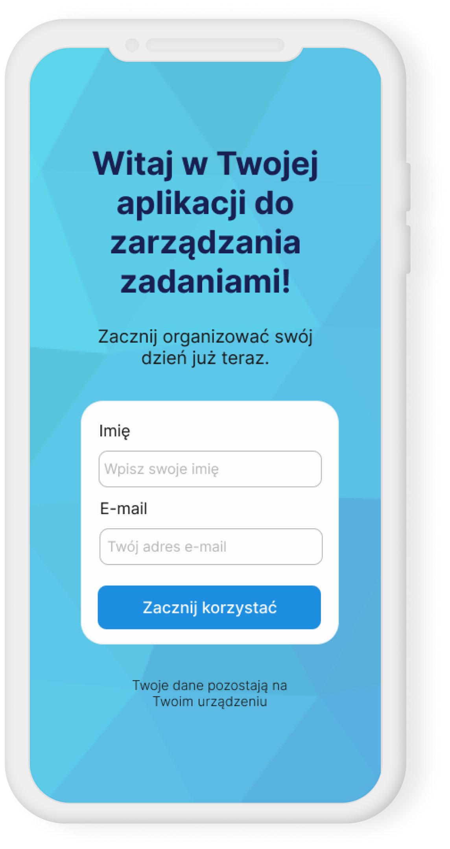



TaskApp
Zorganizuj dzień. Bez stresu.
Bez chaosu.
Aplikacja mobilna do
zarządzania zadaniami
Prosty interfejs
Szybkie planowanie
Działa bez logowania
Patrycja Dorszyńska, Wiktoria Czernielewska, Tomasz Klepacki

Slide 2
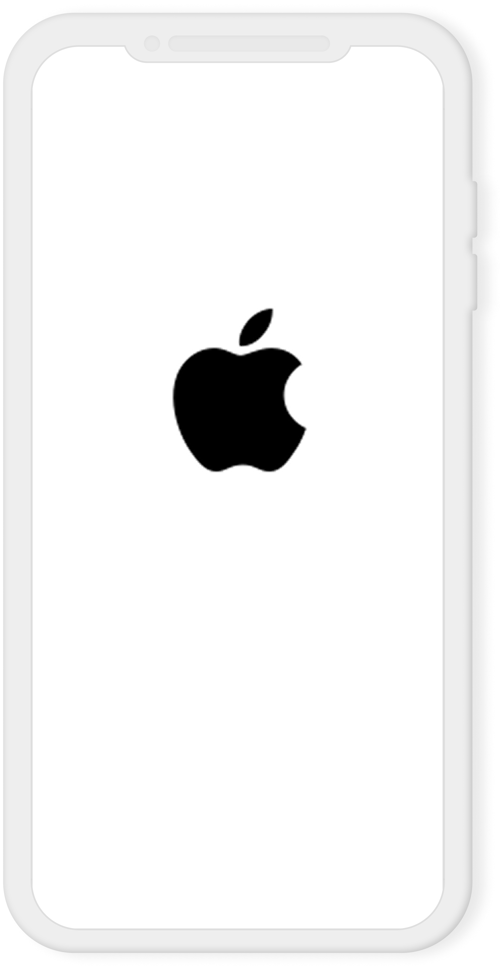
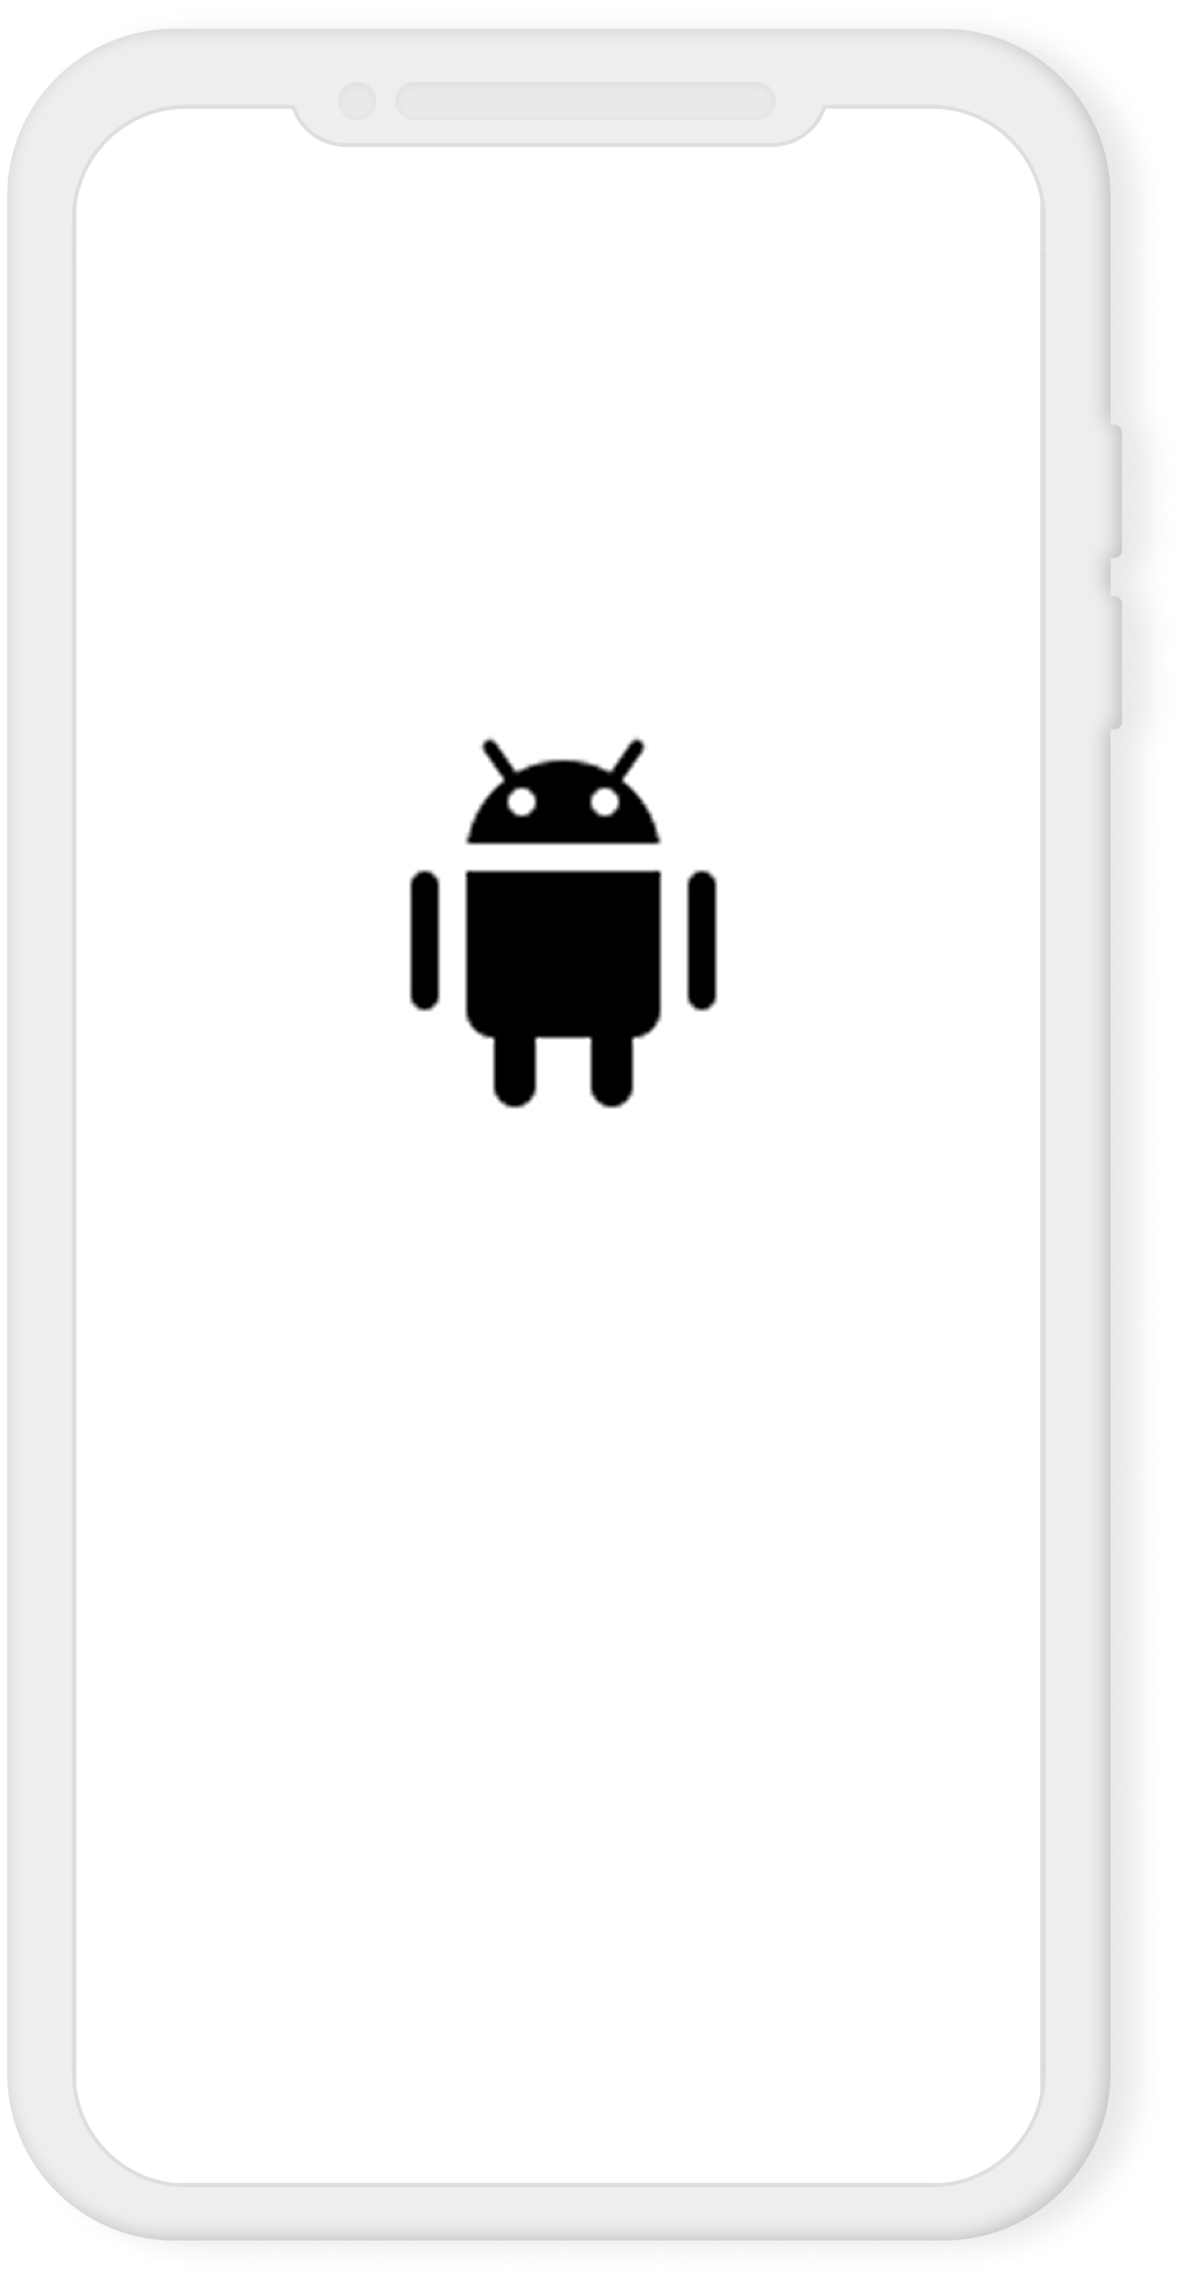
TaskApp to intuicyjna, responsywna aplikacja do zarządzania zadaniami,
dostępna na komputerach i urządzeniach
mobilnych przez przeglądarkę internetową.
Projekt został opracowany z uwzględnieniem testów użyteczności i dobrych praktyk UX.
Dzięki prostemu interfejsowi użytkownik może planować zadania szybko, bez stresu i bez konieczności logowania.
TaskApp
W przyszłości planowane jest rozszerzenie
funkcjonalności o wersję PWA, umożliwiającą
działanie offline i jako aplikacja w telefonie.
Patrycja Dorszyńska, Wiktoria Czernielewska, Tomasz Klepacki

Slide 3



Dla kogo stworzyliśmy TaskApp
Projektowaliśmy z myślą o prawdziwych potrzebach
Studentka Marta
Marek – pracownik zdalny
Anna – mama na etacie
“Zadania, kolokwia, projekty – wszystko muszę mieć pod ręką. Nie chce tworzyć konta I podawać danych.”
„Lubię narzędzia proste i offline. TaskApp pozwala mi planować pracę bez zakładania konta i synchronizacji.”
„Potrzebuję czegoś lekkiego, co działa w telefonie, bez powiadomień i rejestracji.”
Każdy użytkownik ceni prostotę, szybkość i prywatność.
Patrycja Dorszyńska, Wiktoria Czernielewska, Tomasz Klepacki

Slide 4
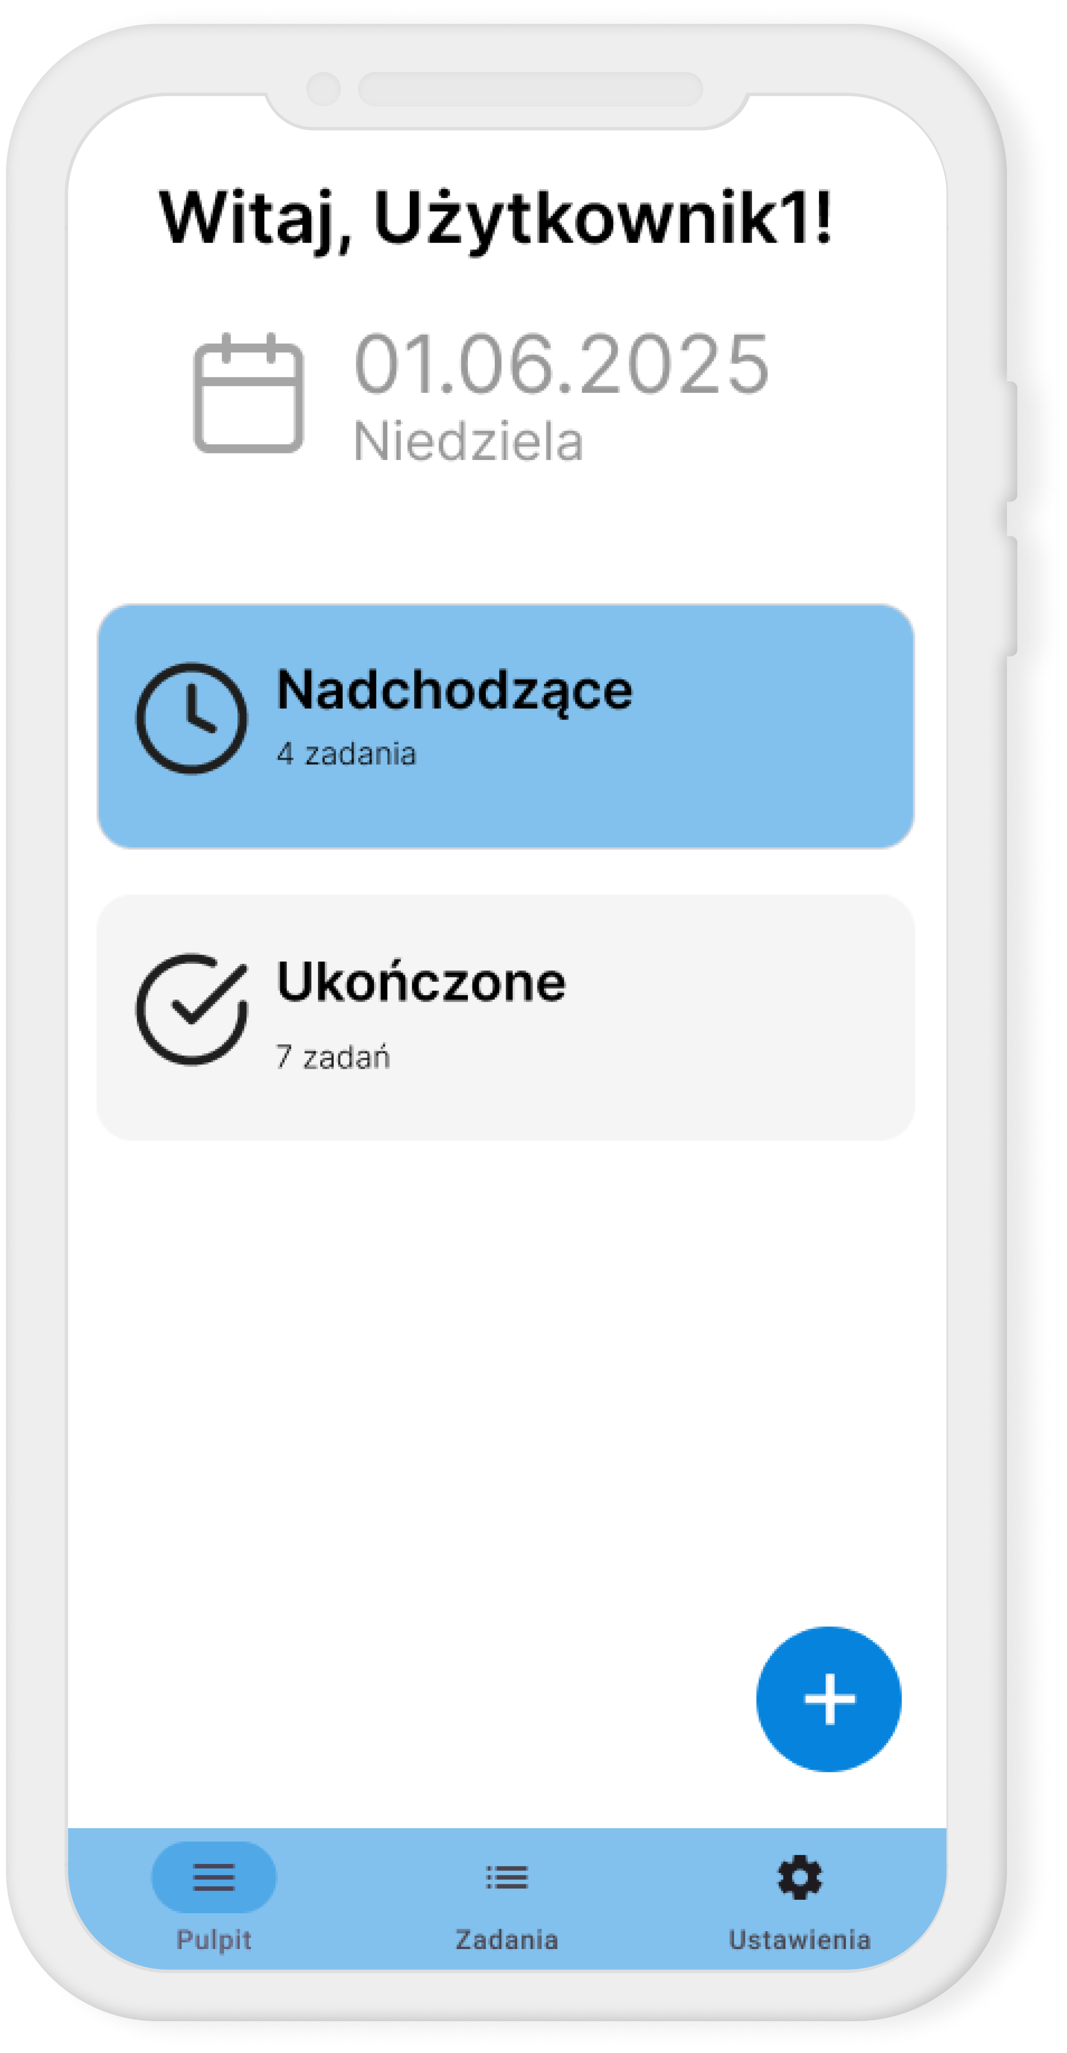
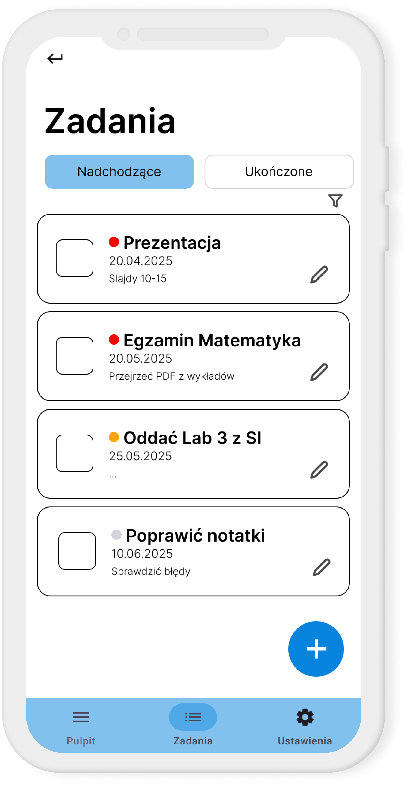
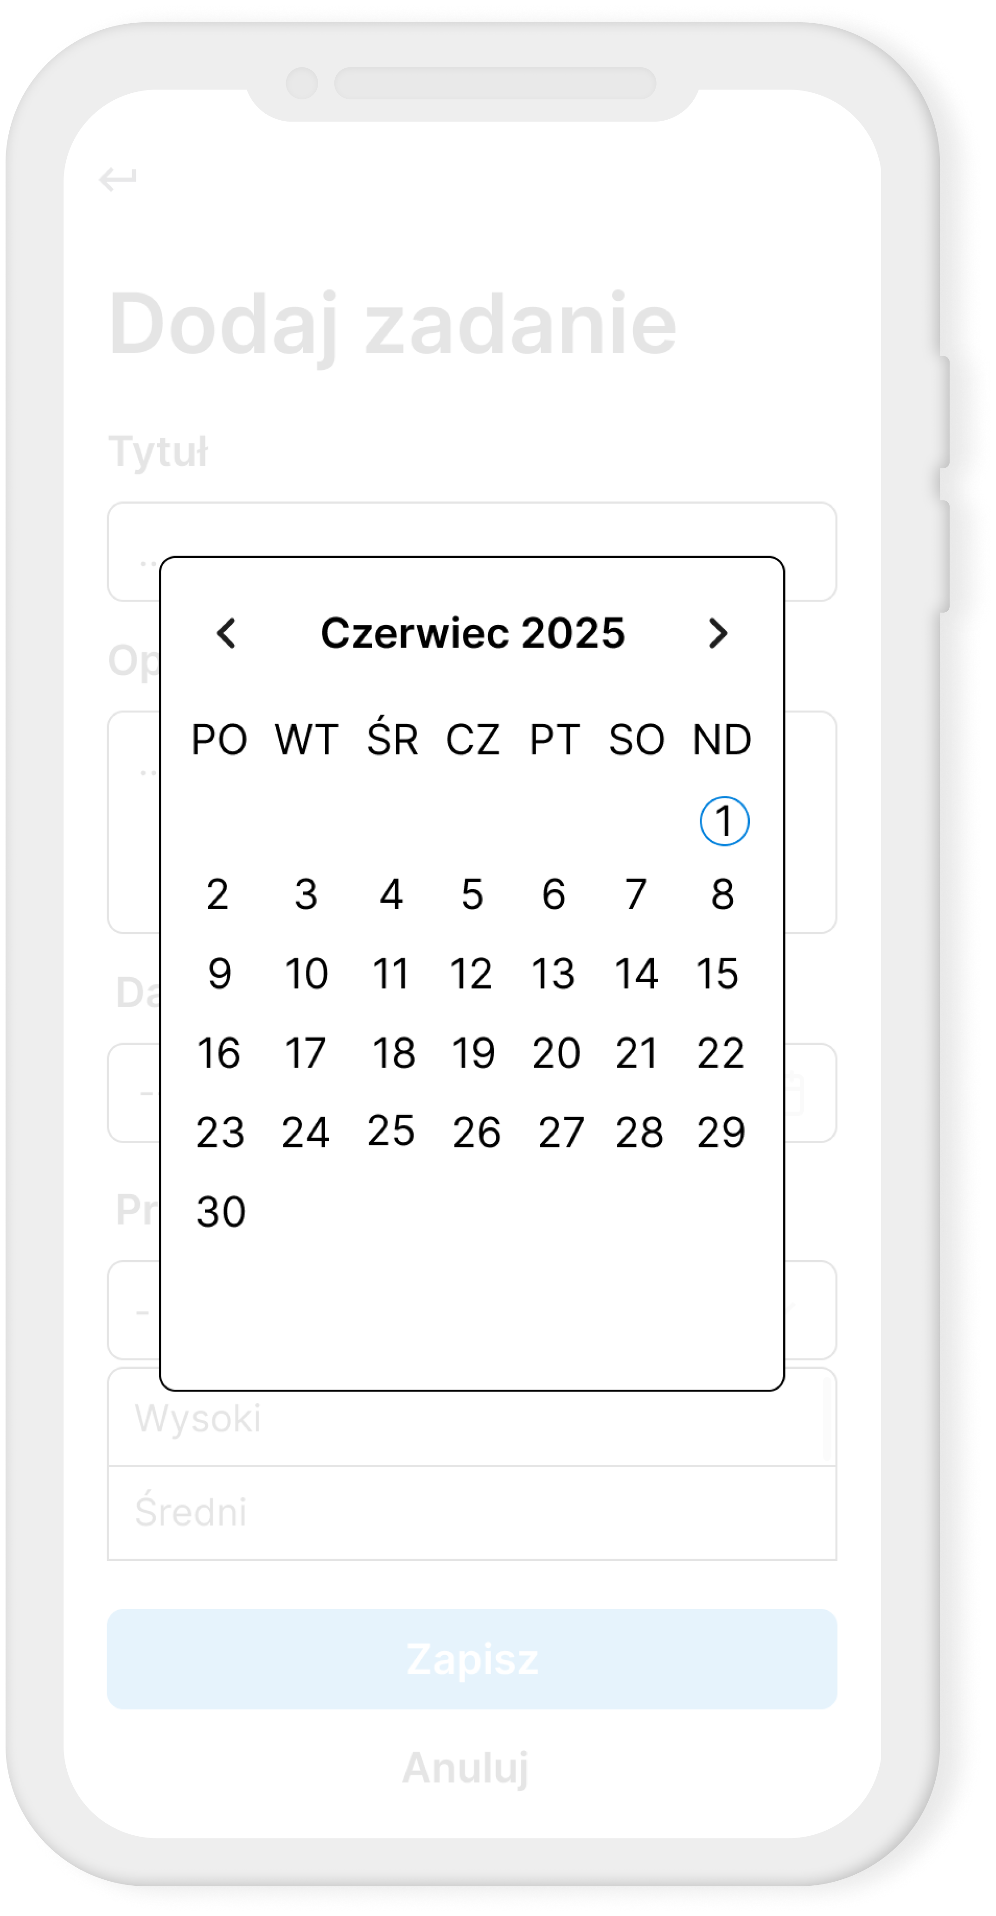
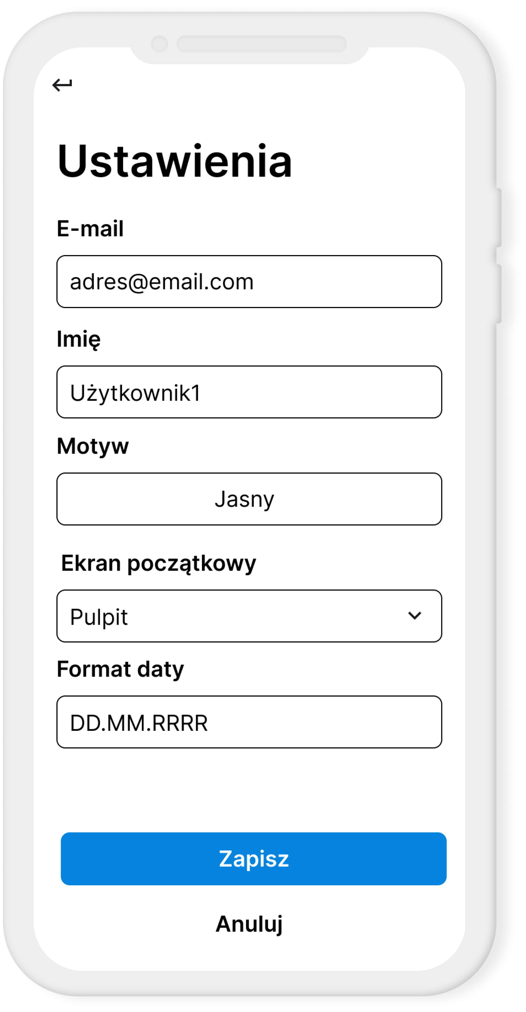
Przykładowe ekrany
Aplikacja TaskApp została zaprojektowana z myślą o prostocie i wygodzie użytkownika.
Na poniższych ekranach można zobaczyć kluczowe funkcje.
Wszystko, czego potrzebujesz – w jednym miejscu.
Patrycja Dorszyńska, Wiktoria Czernielewska, Tomasz Klepacki

Slide 5
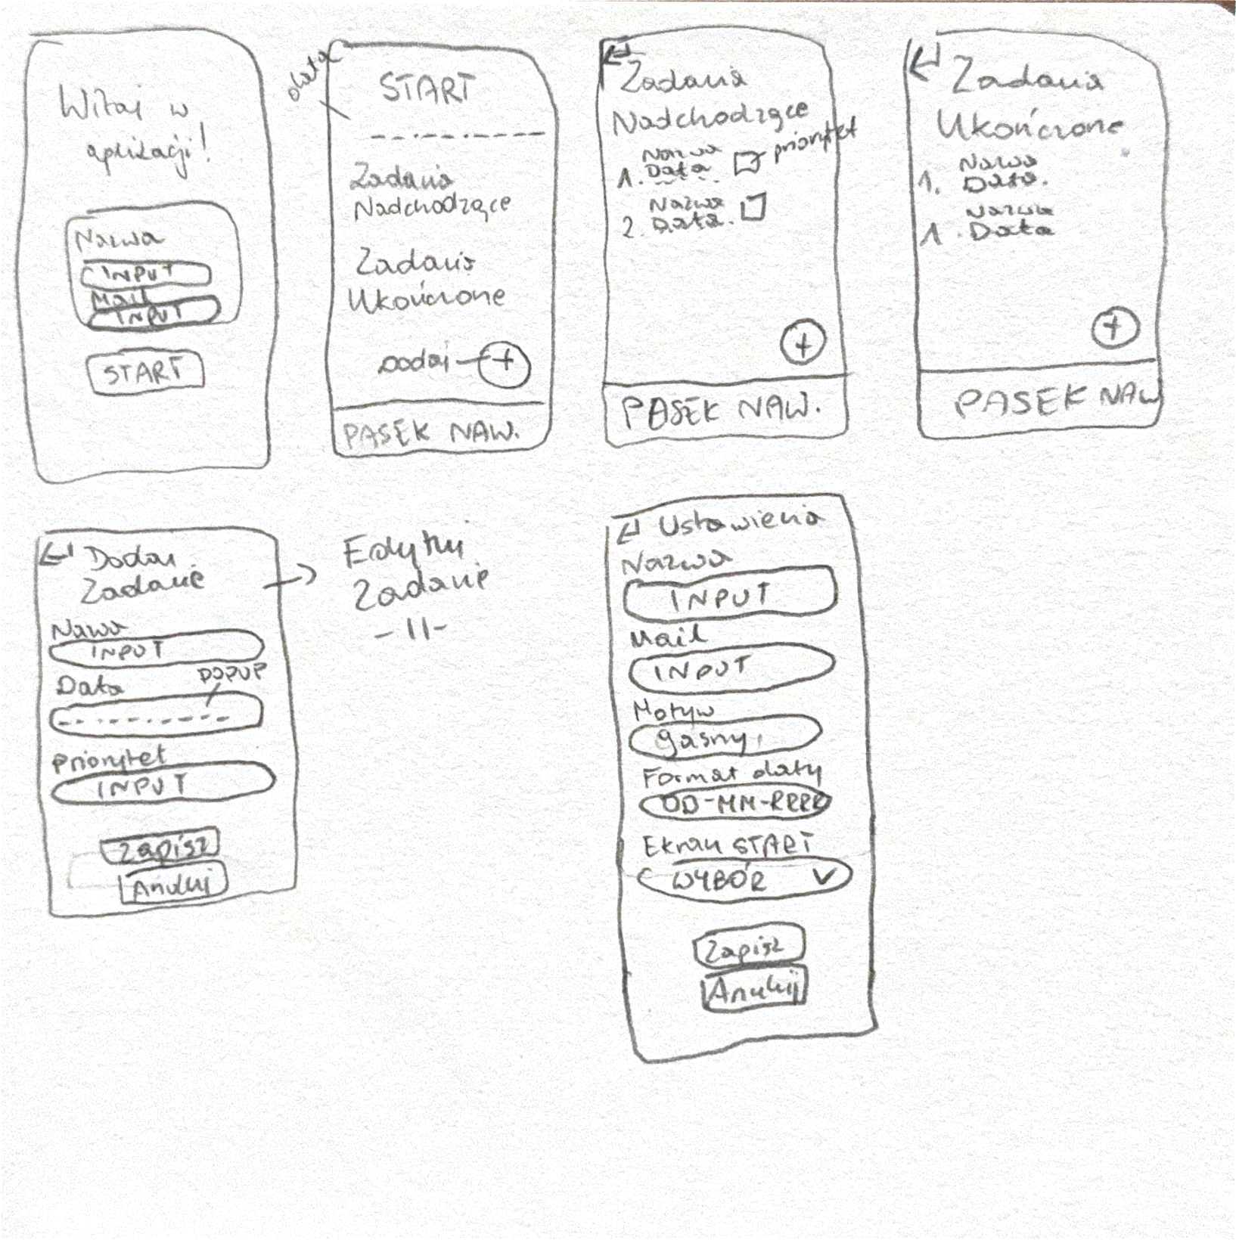
Powstawanie aplikacji.
Pierwsze szkice low-fi
Na etapie projektowania interfejsu
powstały odręczne szkice
najważniejszych ekranów
aplikacji TaskApp.
Umożliwiło to szybkie zaplanowanie
rozmieszczenia elementów,
funkcjonalności logiki nawigacji
jeszcze przed stworzeniem wersji
hi-fi w Figmie.
Patrycja Dorszyńska, Wiktoria Czernielewska, Tomasz Klepacki

Slide 6
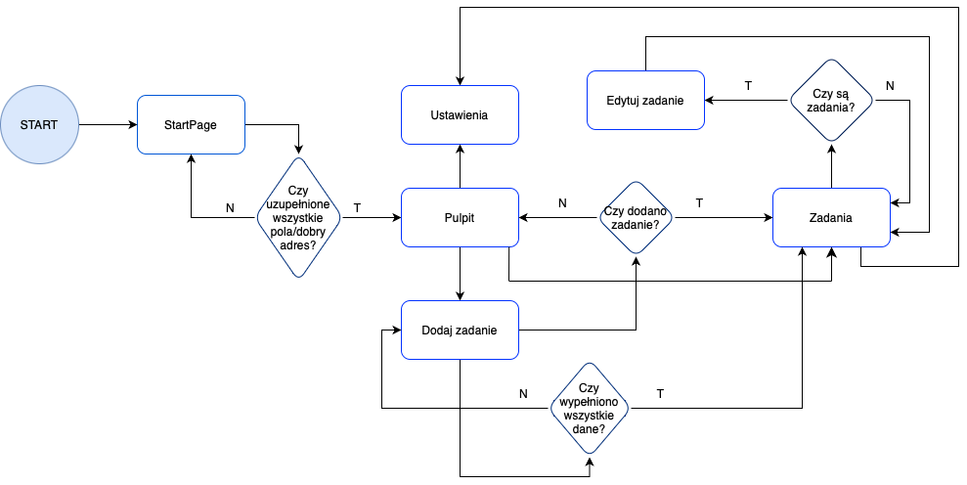
Mapa User Flow
Patrycja Dorszyńska, Wiktoria Czernielewska, Tomasz Klepacki

Slide 7





Wykorzystane technologie
Interfejs aplikacji został zbudowany zgodnie z zasadami responsive design,
wykorzystując HTML, CSS oraz JavaScript. Projektowanie i prototypowanie
odbywało się w Figmie, a kod źródłowy jest zarządzany za pomocą
repozytorium Git.
Patrycja Dorszyńska, Wiktoria Czernielewska, Tomasz Klepacki

Slide 8

Testy
Przeprowadzono testy z udziałem 5 użytkowników.
Zidentyfikowano i poprawiono:
Widoczność ikon
Resetowanie pól po zapisie
Kolejność przycisków
Przejścia między ekranami
Plan rozwoju
W przyszłości planowane jest:
Dodanie powiadomień
Wersja responsywna na tablet i desktop
Tryb ciemny/jasny
Eksport zadań do PDF/CSV
Synchronizacja z kalendarzem Google
Logowanie I backup w chmurze
Patrycja Dorszyńska, Wiktoria Czernielewska, Tomasz Klepacki

Slide 9
Obszar interfejsu | Zgłoszony problem | Wprowadzone poprawki
Kalendarz popup | Kalendarz pokazywał się na starcie strony i miał błędy przy pierwszym renderowaniu | Ukryto kalendarz domyślnie, poprawiono render dni miesiąca
Formularz dodawania zadania | Brakowało resetowania pól po anulowaniu | Dodano czyszczenie formularza po kliknięciu „Anuluj’ i „Zapisz”
Widok „Edytuj zadanie” | Dane zadania nie ładowały się do formularza | Naprawiono przekazywanie danych i ustawiono wartości domyślnie
Lista priorytetów | Zbyt mała ikona i nieczytelna lista | Powiększono ikonę strzałki, poprawiono widoczność kolorów
Zadania ukończone | Po zaznaczeniu checkboxa nie zmieniał się kolor priorytetu | Dodano automatyczną zmianę koloru na zielony (#22D337) dla ukończonych zadań
Brak zadań | Przy pustej liście nie było informacji | Dodano napis „Brak zadań”
Filtrowanie | Brak opcji filtrowania po dacie i priorytecie | Dodano filtrowanie zadań (od najbliższych, wg priorytetu)
Przycisk dodawania | Ikona „+” zbyt mała, nieczytelna na telefonie | Powiększono i przesunięto przycisk
Przycisk „Zapisz” i „Anuluj” | Niewłaściwe rozmieszczenie – jedno obok drugiego | Zmieniono układ na jedno pod drugim
Przycisk „Usuń” | Niezgodne z prototypem, zatłoczony ekran | Dostosowano do prototypu, umieszczono przyciski obok siebie, a „Anuluj” na dole

Slide 10
Wnioski i
podsumowanie
TaskApp
TaskApp spełnia podstawowe potrzeby
związane z zarządzaniem zadaniami
Aplikacja jest intuicyjna i prosta w obsłudze,
co pozwala na szybkie I efektywne planowanie
Dalsze działania mogą obejmować rozszerzenie
funkcjonalności oraz wprowadzenie nowych
opcji użytkowych
Patrycja Dorszyńska, Wiktoria Czernielewska, Tomasz Klepacki

